Slide 1
SD IAP 477
P. Babál
ÚPA LFUK

Slide 2
Žena, 43 r.
Predmet vyšetrenia: Excízia z cervixu
Klin.dg.: Stredná cervikálna dysplázia, excízia z krvácajúceho miesta
Makro nález: Tri nepravidelné belavohnedé kúsky tkaniva 6, 6 a 9 mm

Slide 3
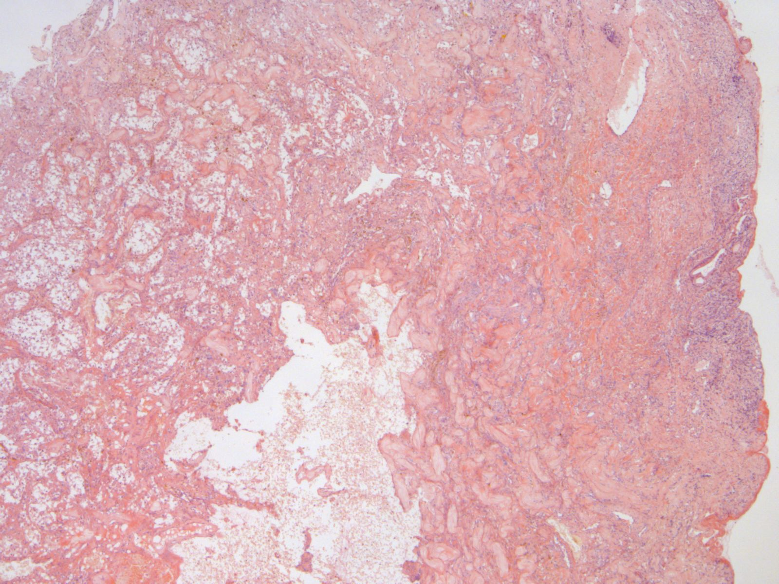

Slide 4
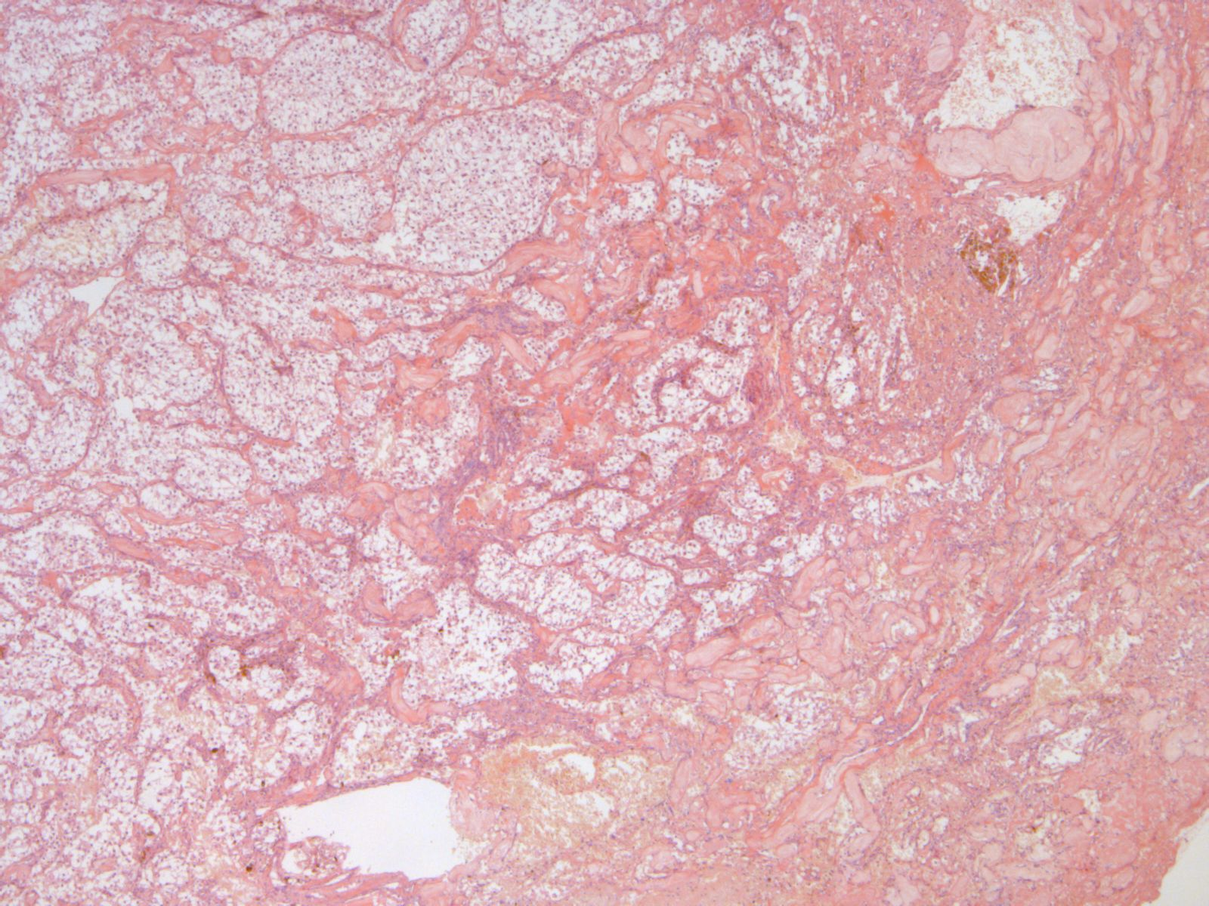

Slide 5
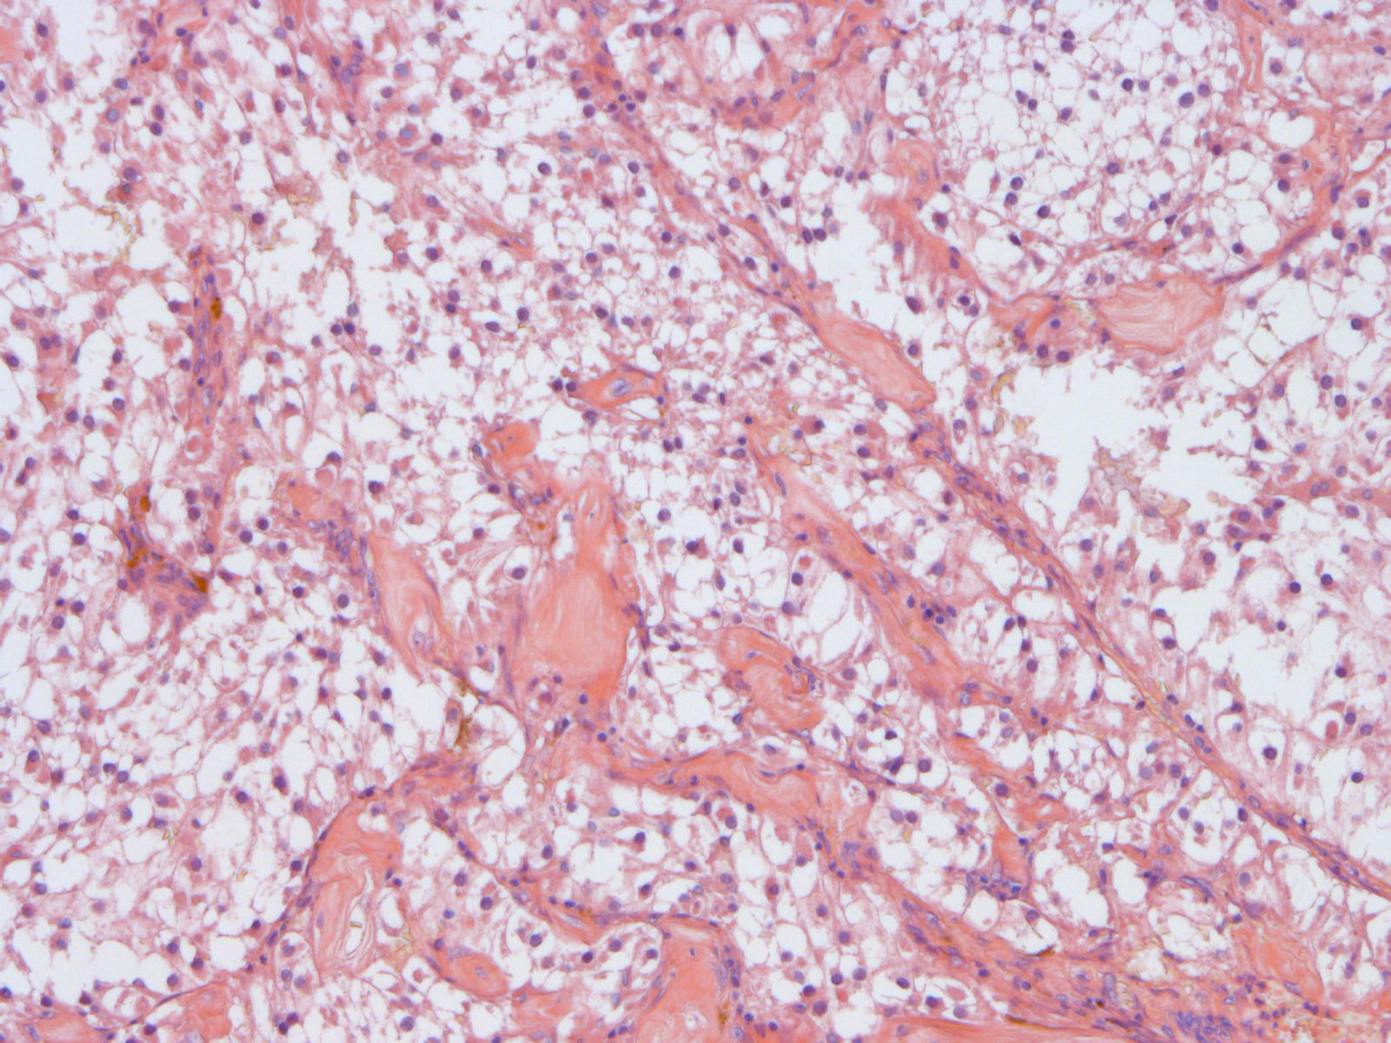
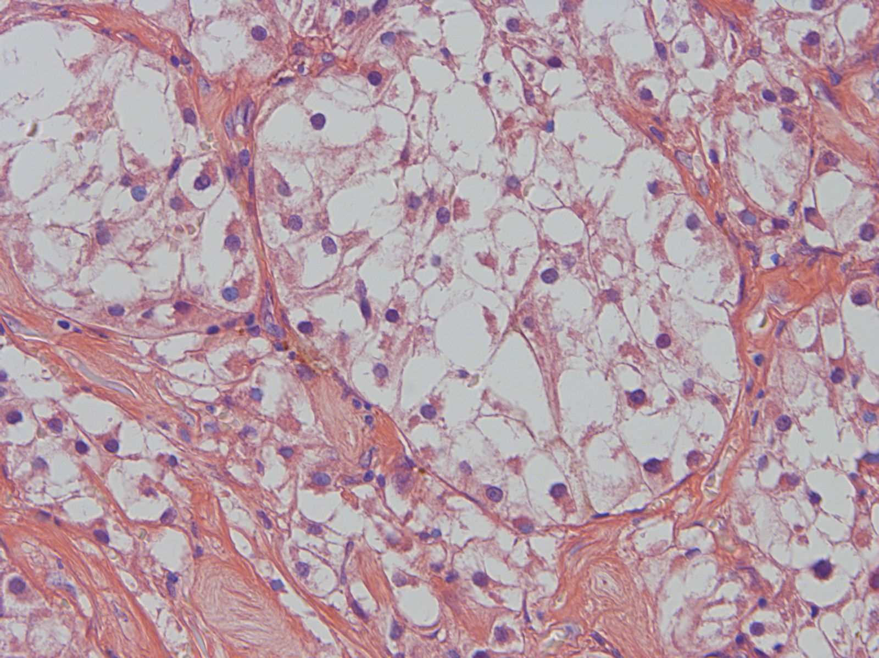

Slide 6
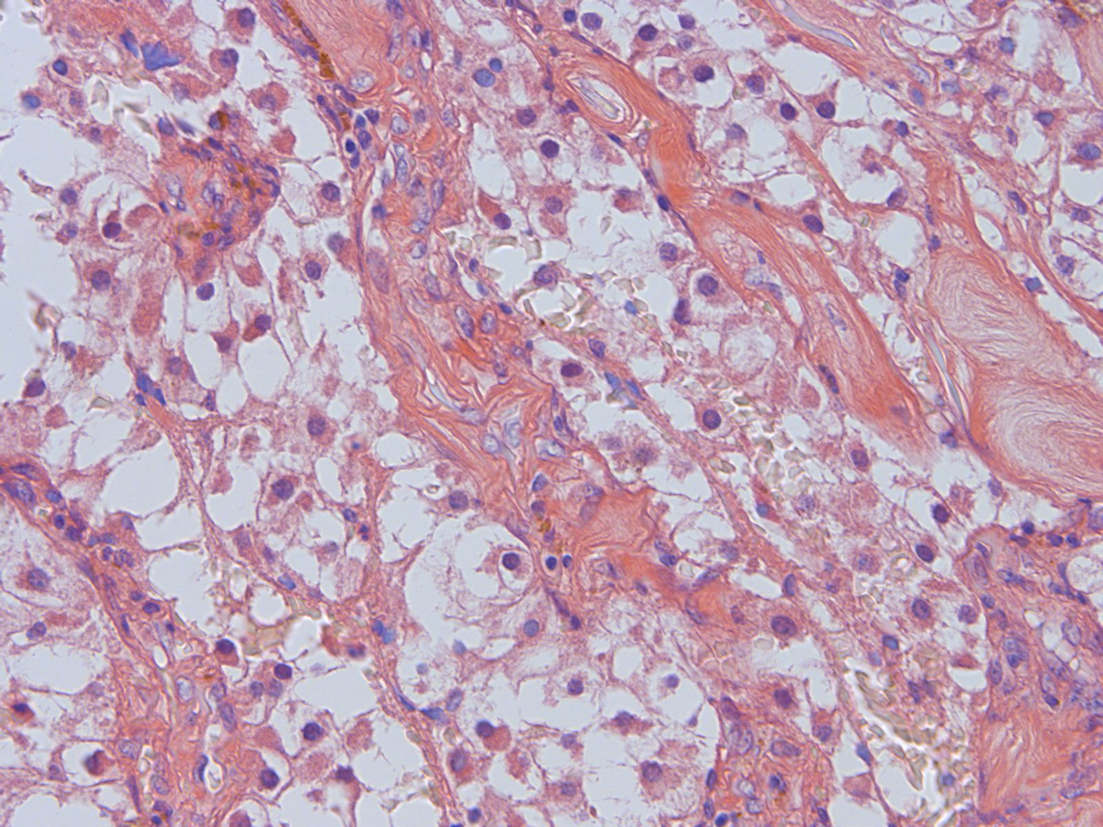

Slide 7
?
?
?
?
?
?
?
?
?
?

Slide 8
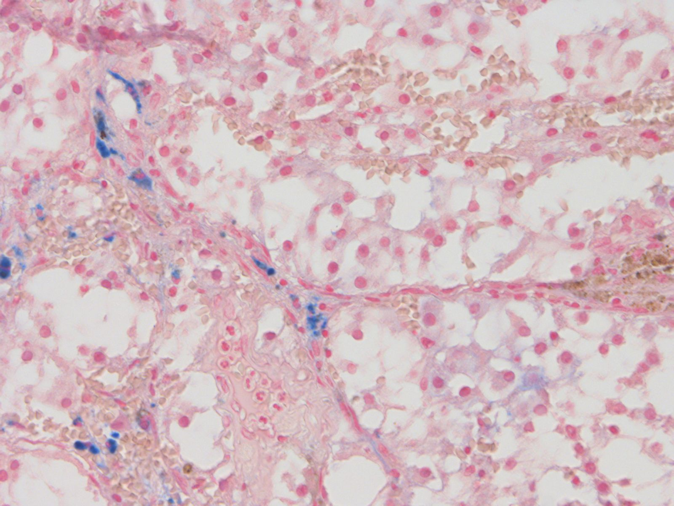

Slide 9
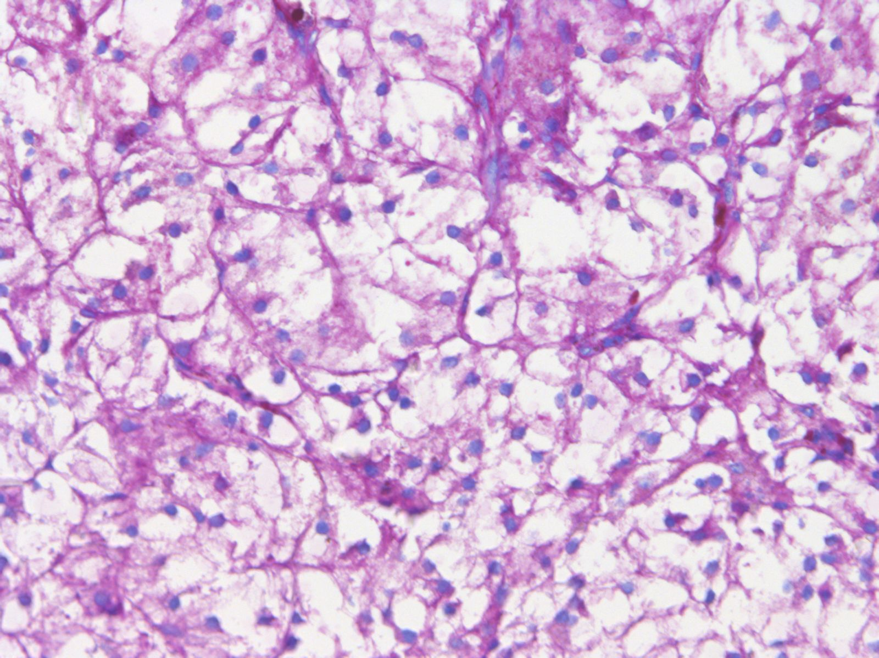

Slide 10
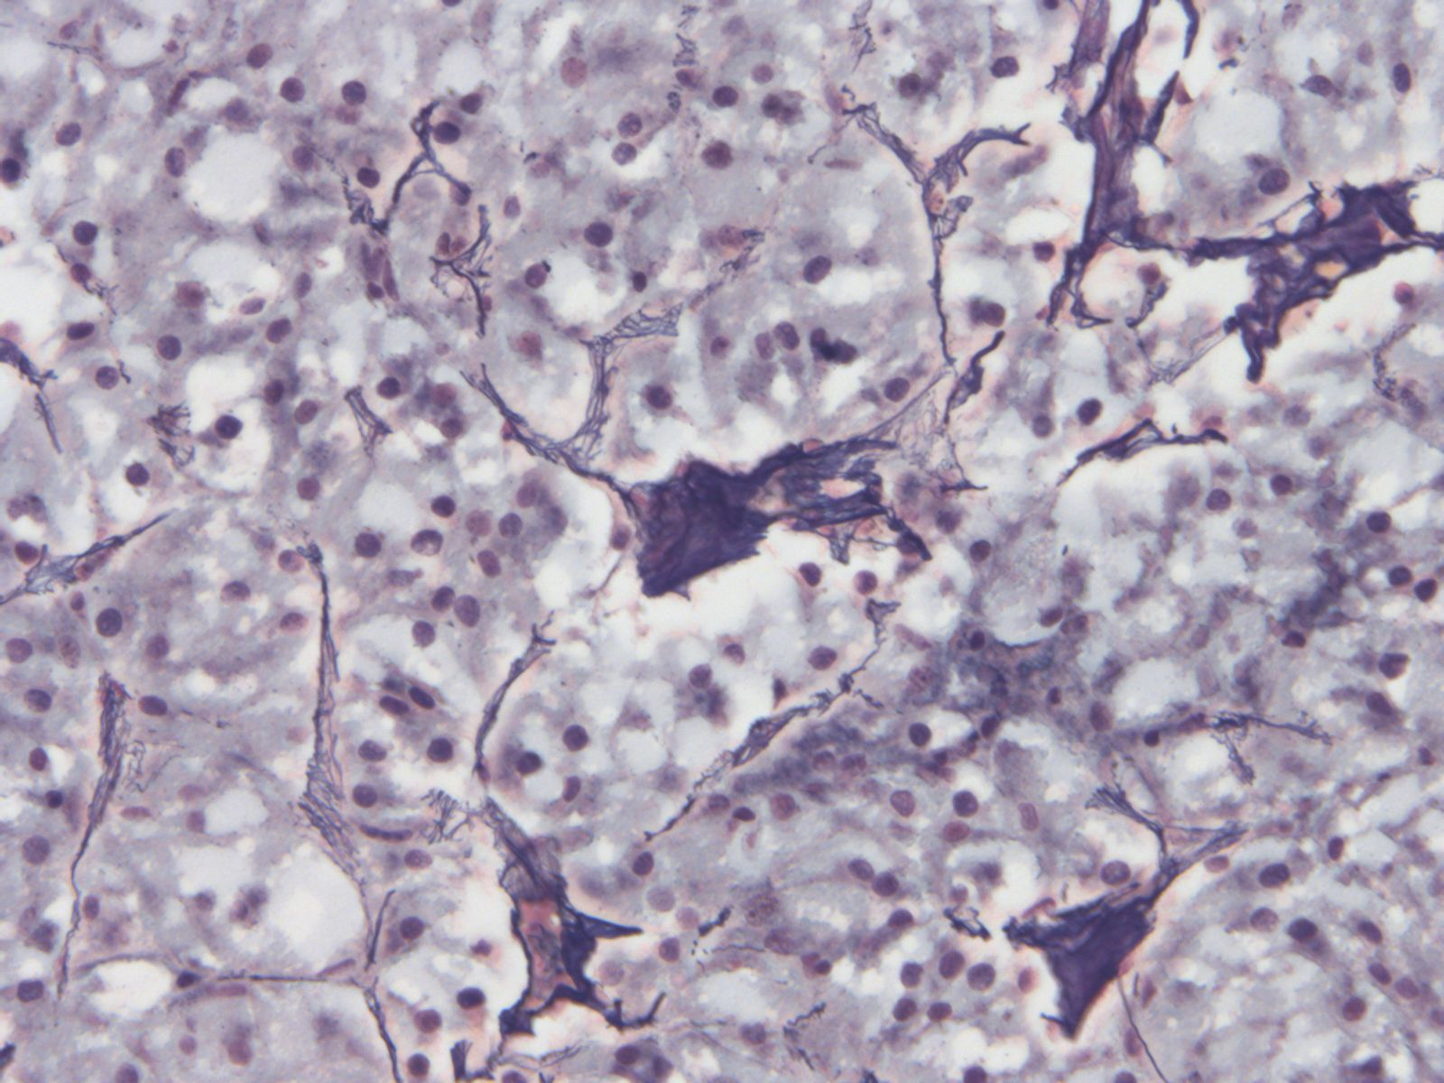

Slide 11
:

Slide 12
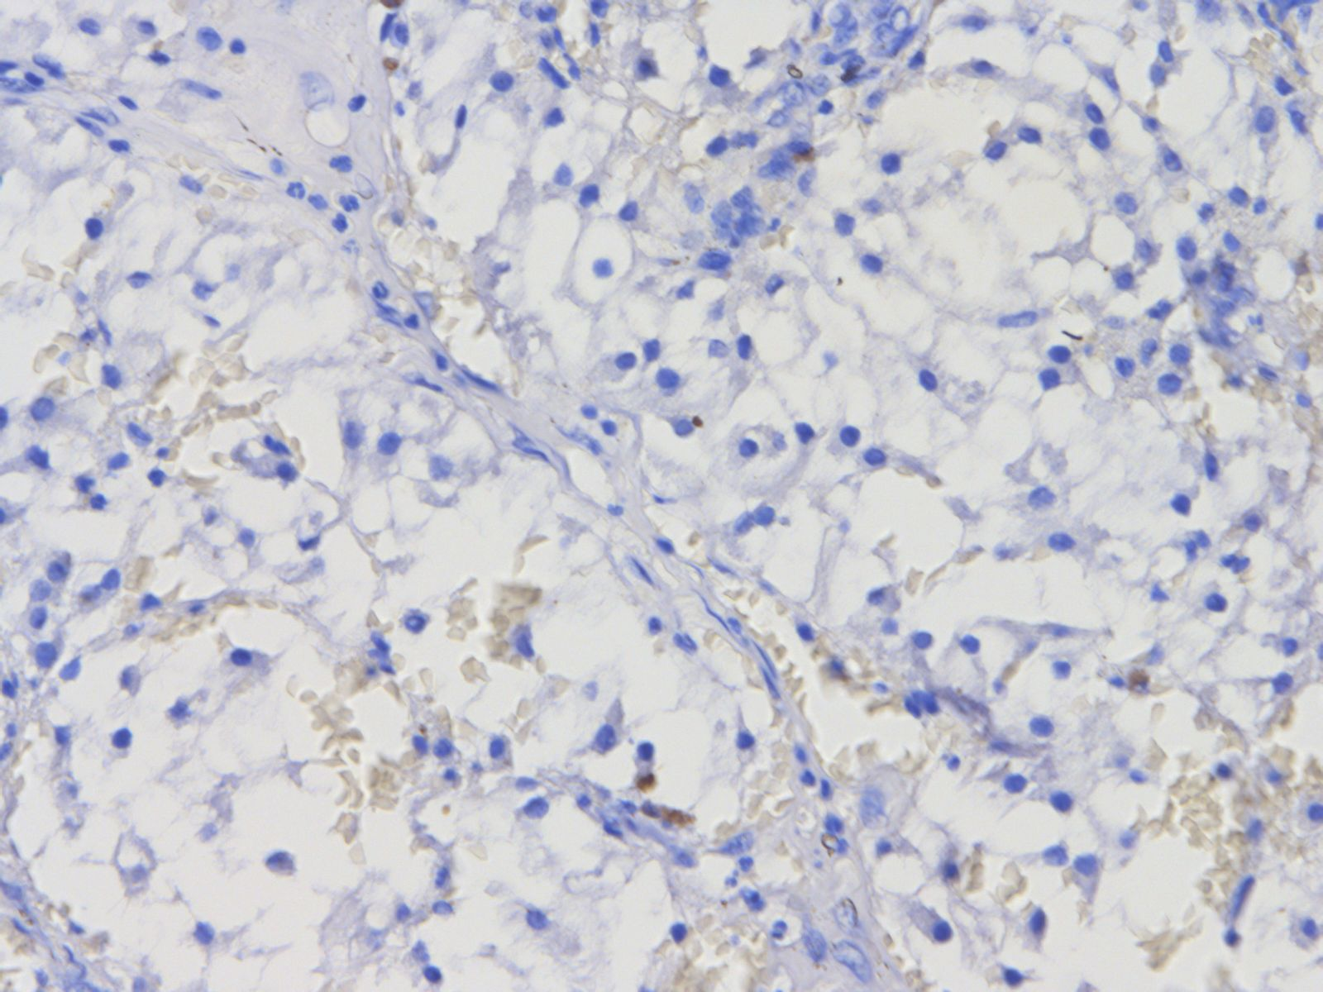
AE1/3

Slide 13
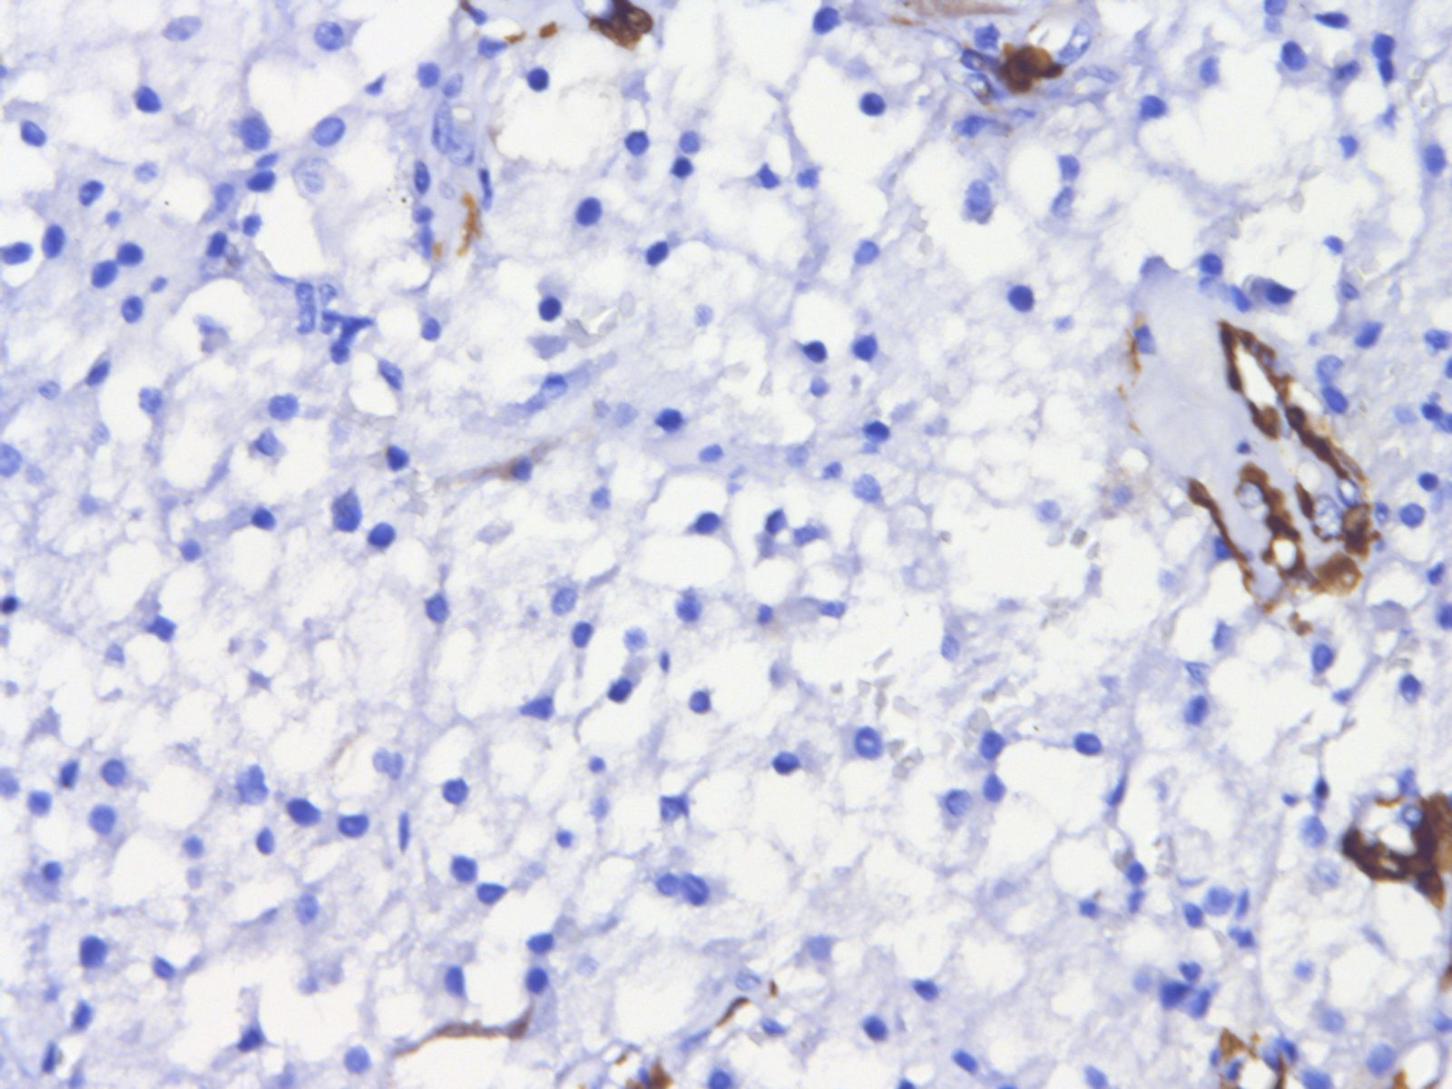
:
HS aktín

Slide 14
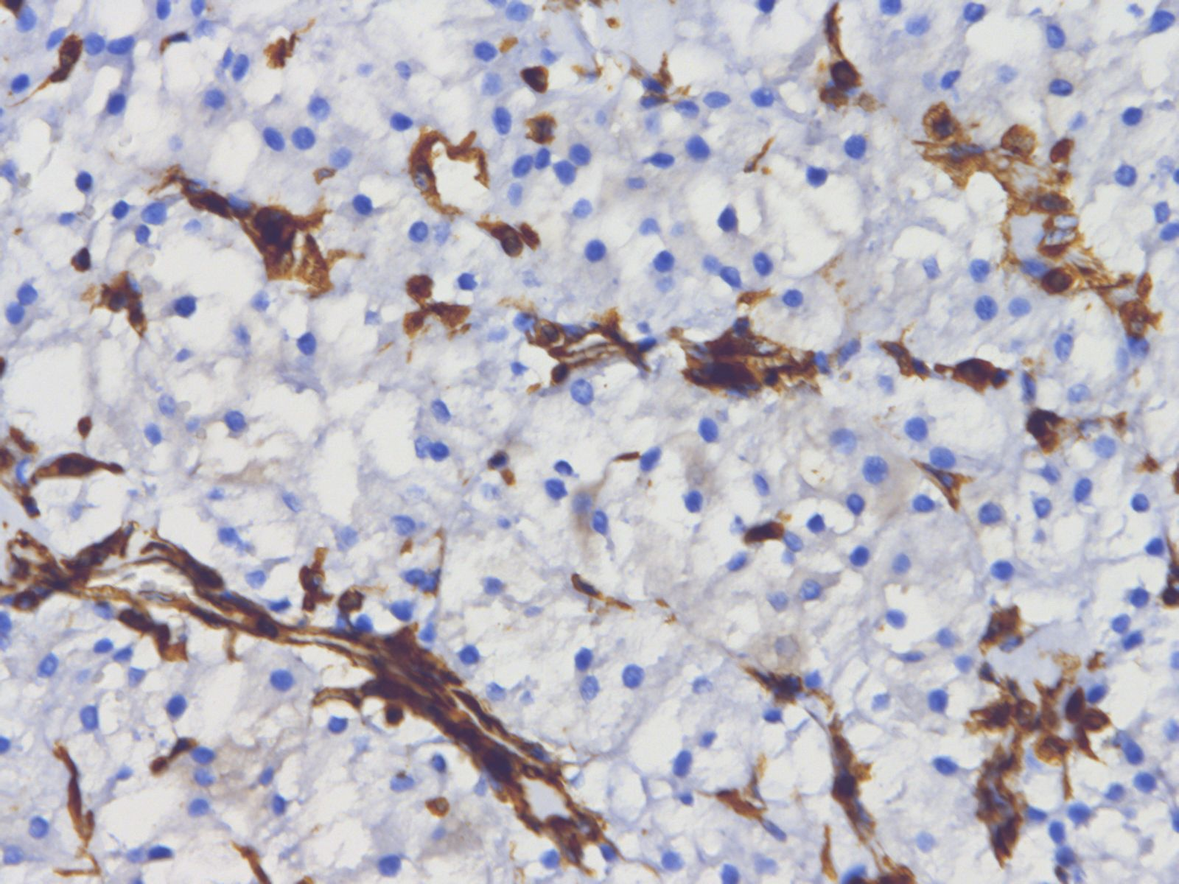
vimentin

Slide 15
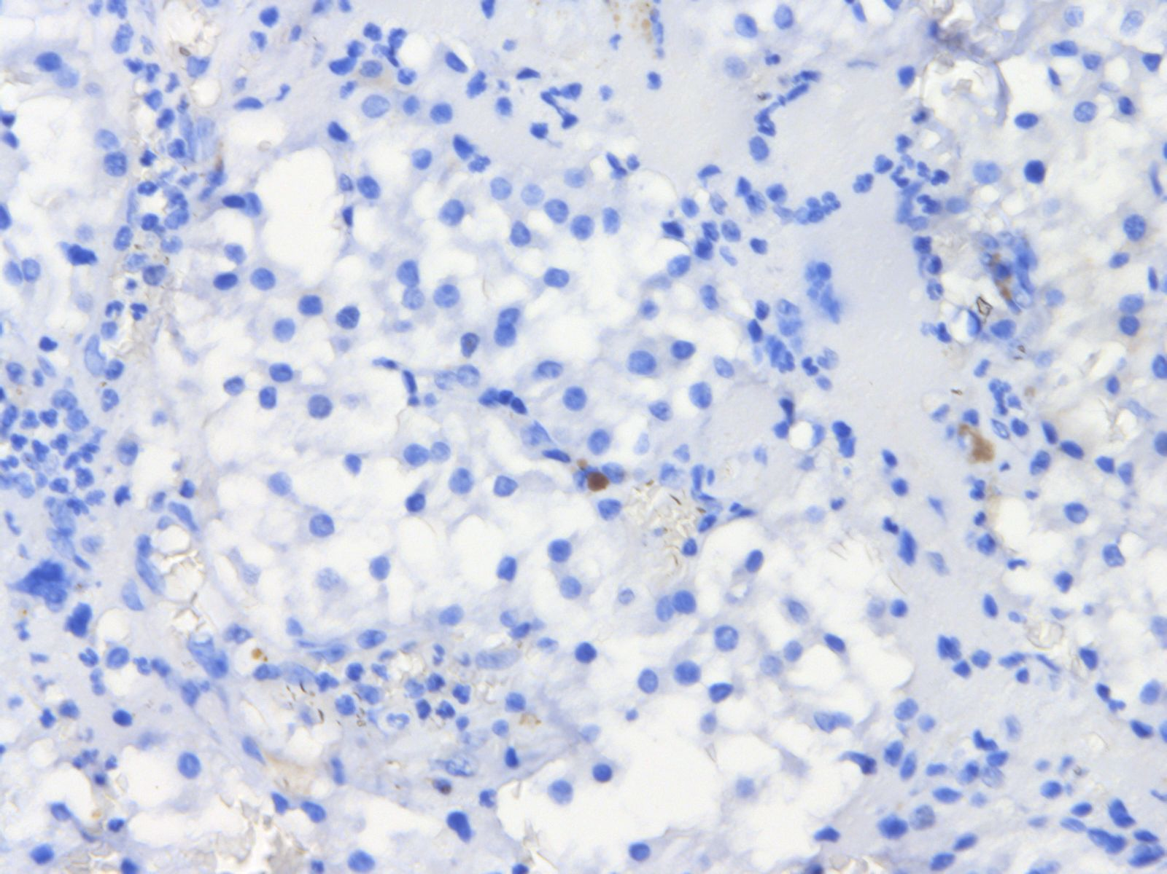
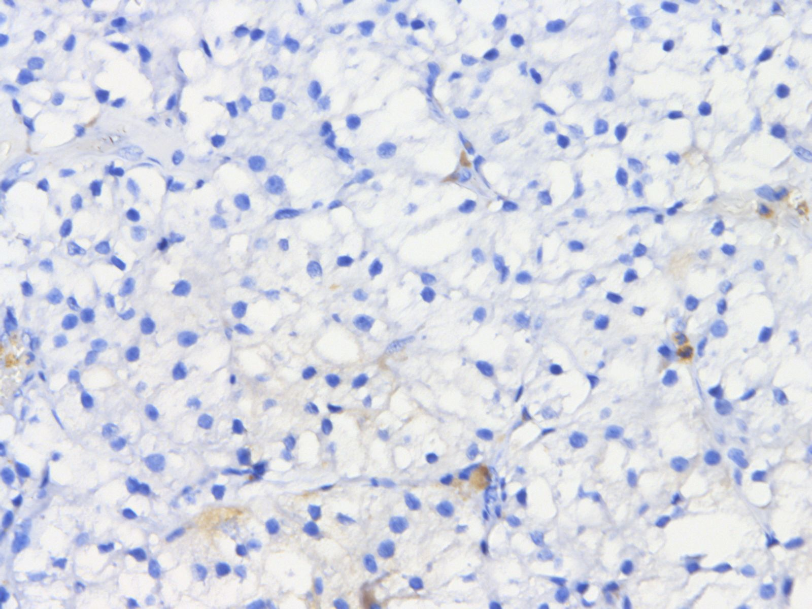
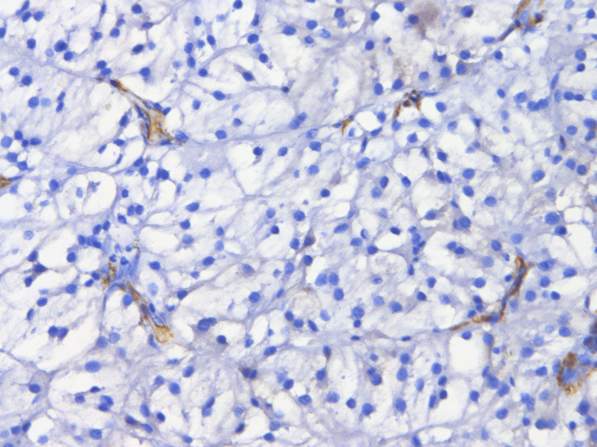
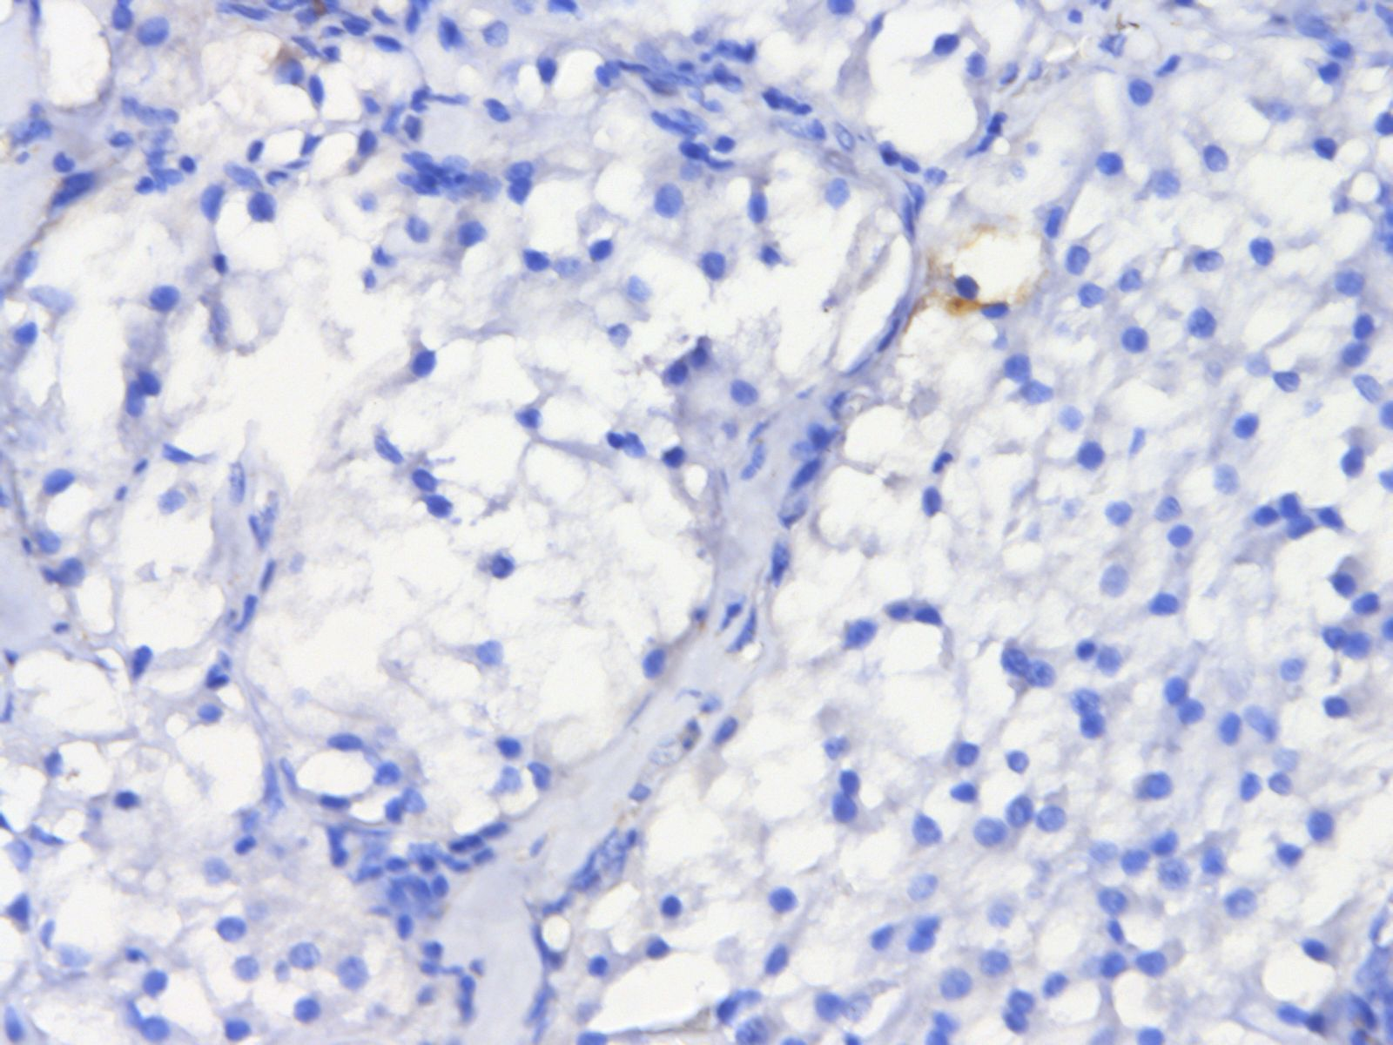
EMA
CD10
desmin
CD34
desmin

Slide 16
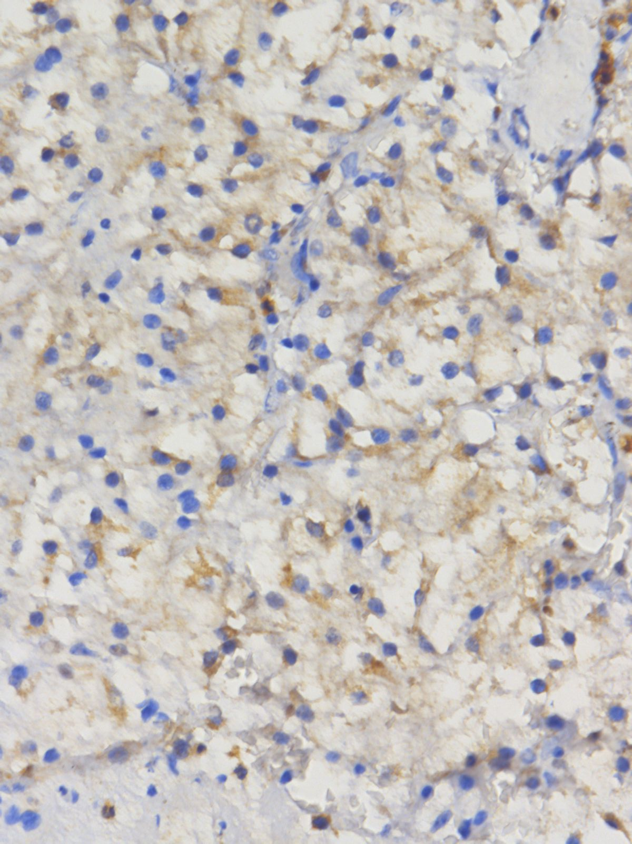
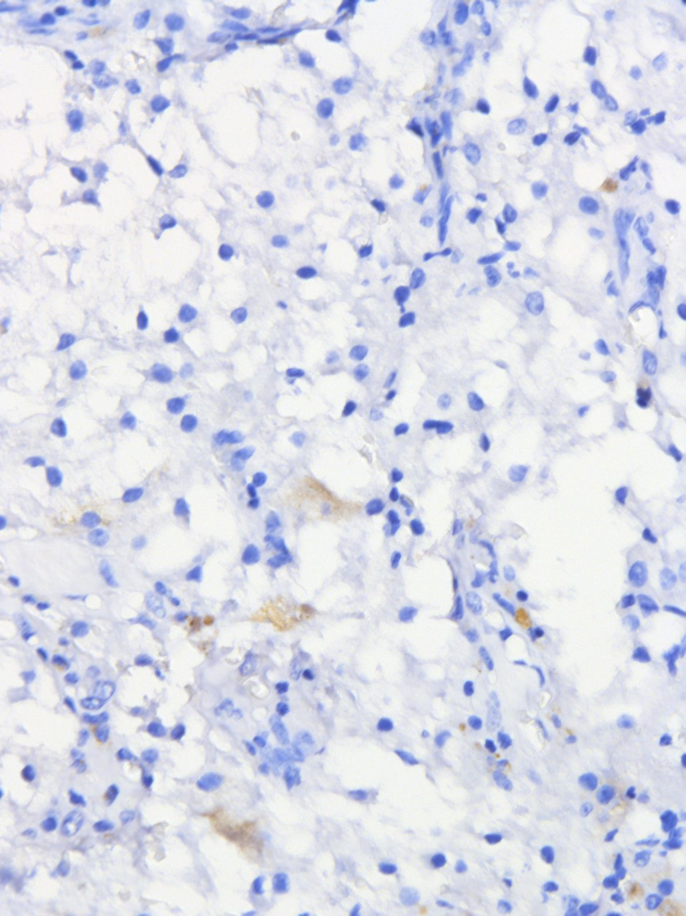
S100
melan A

Slide 17
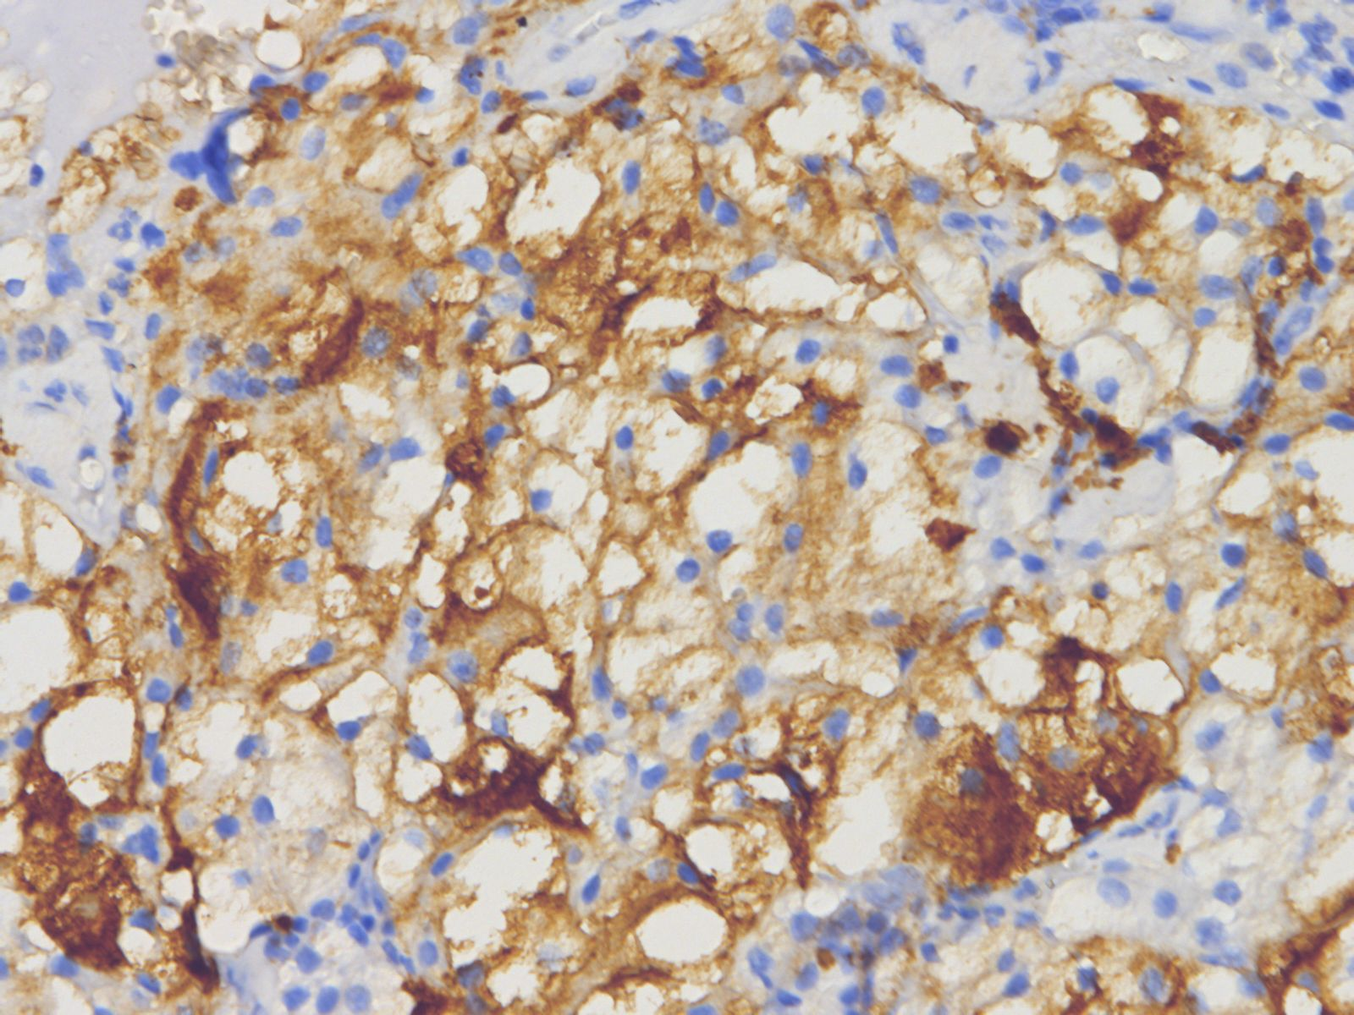
TTF-1

Slide 18
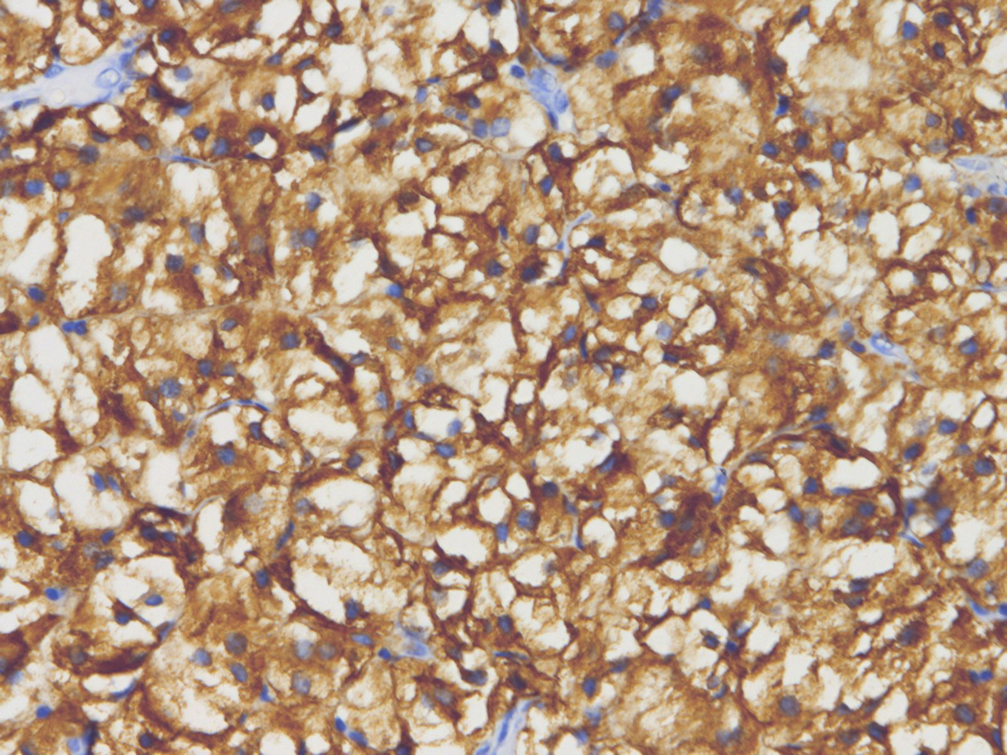
HMB45

Slide 19
PECom
PEC tumor (perivascular epithelioid cell tumor)
mesenchýmový tumor pozostávajúci z perivaskulárnych epitelioidných buniek

Slide 20
PECom
neexistuje normálny ekvivalent perivaskulárnych svetlých buniek
malígny potenciál = neistý
benigny
malígny

Slide 21
Skupina nádorov s črtami PEC:
angiomyolipóm,
clear-cell sugar tumor (CCST)
lymfangioleiomyomatóza
svetlobunkový myomelanocytový tumor
ligamentum teres/falciforme hepatis
abdominopelvický sarkóm z perivaskulárnych epiteloidných buniek
primárny extrapulmonálny sugar tumor
Histomorfológia:
epiteloidné bunky so svetlou cytoplazmou s okrúhlymi jadrami,
vretenovité bunky, polymorfné bunky s rôznou jadrovou morfológiou
Genetika:
- gény tuberóznej sklerózy TSC1 a TSC2
- TFE-3

Slide 22
Diferenciálna diagnostika PECómov:
karcinómy
nádory z hladkej svaloviny
nádory z adipocytov
svetlobunkový sarkóm
malígny melanóm
GIST

Slide 23
Imunohistochemická reaktivita PECómov:
HMB-45 100%
HS aktin 59%
melan-A 41%
CD117 33%
desmin 31%
S-100 11%
cytokeratíny 0%
(Folpe et al. 2005, analýza 61 prípadov)
TFE-3 (transkripčný faktor 3 – fúzny proteín):
100% + epiteloidné PEComy, s negat. svalovými markermi

Slide 24
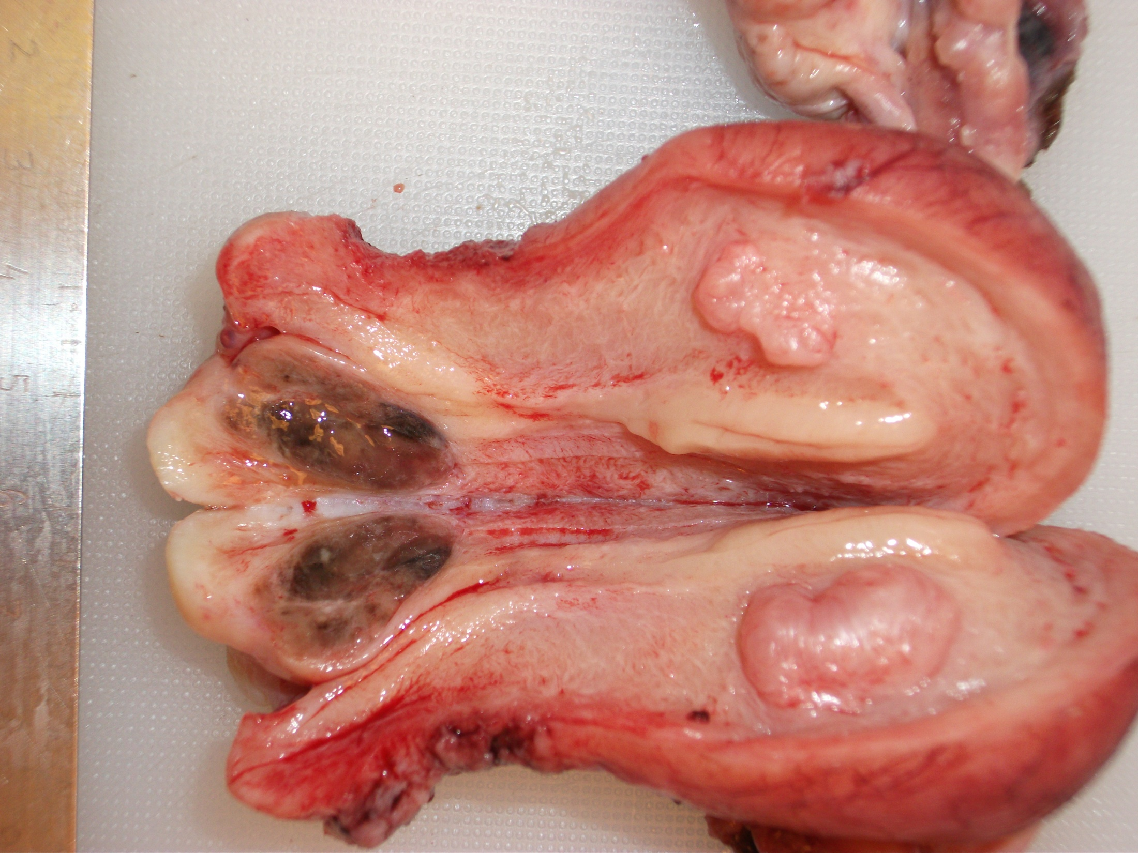

Slide 25
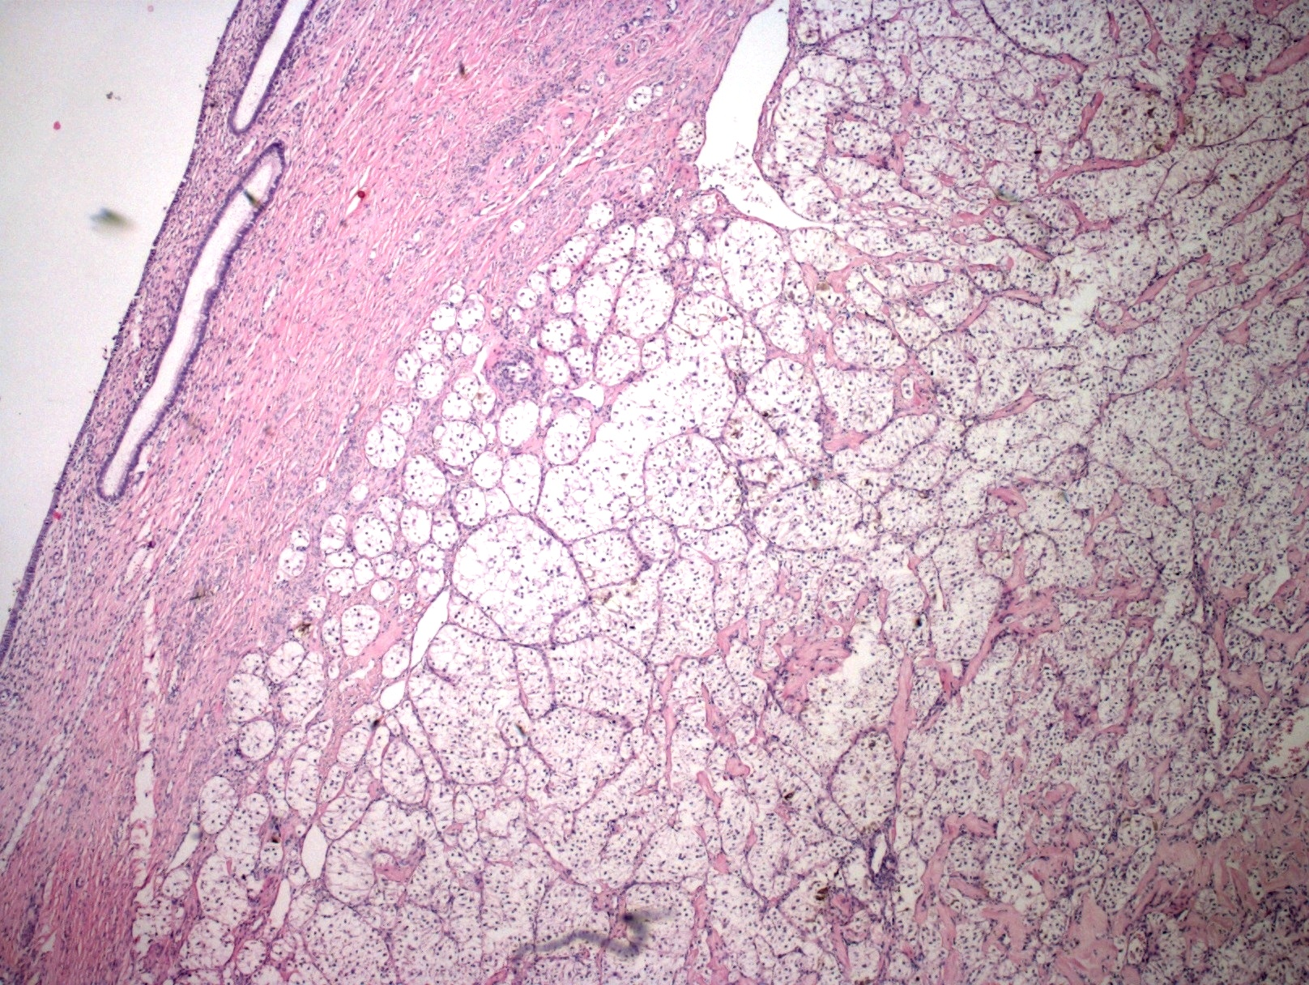

Slide 26
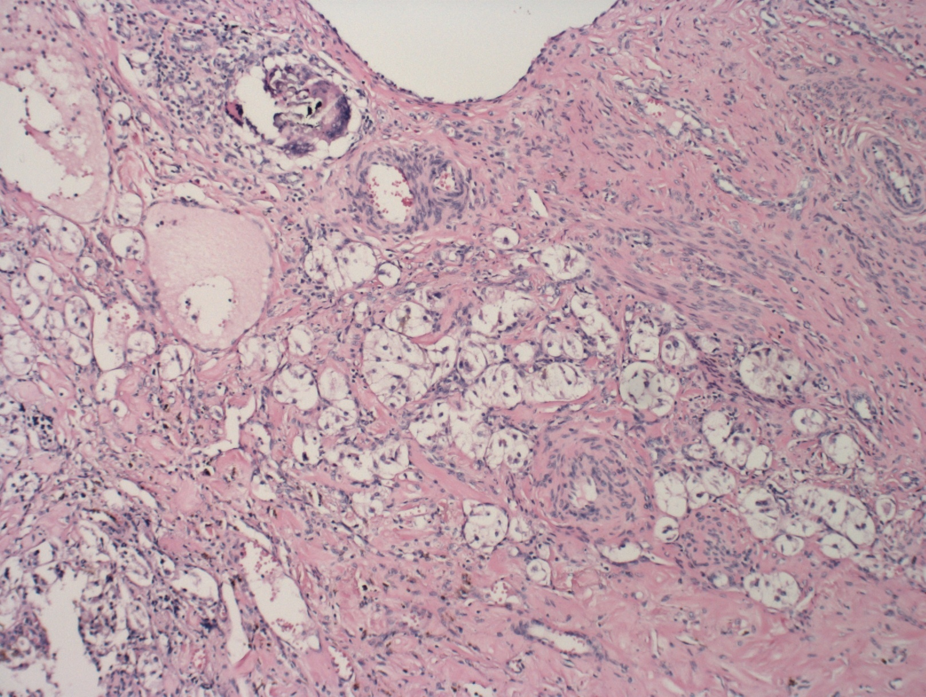

Slide 27
Terapia PECómov:
chirurgia
mTOR inhibitory (everolimus, temsirolimus,...)
sledovanie

Slide 28
